Slide 1
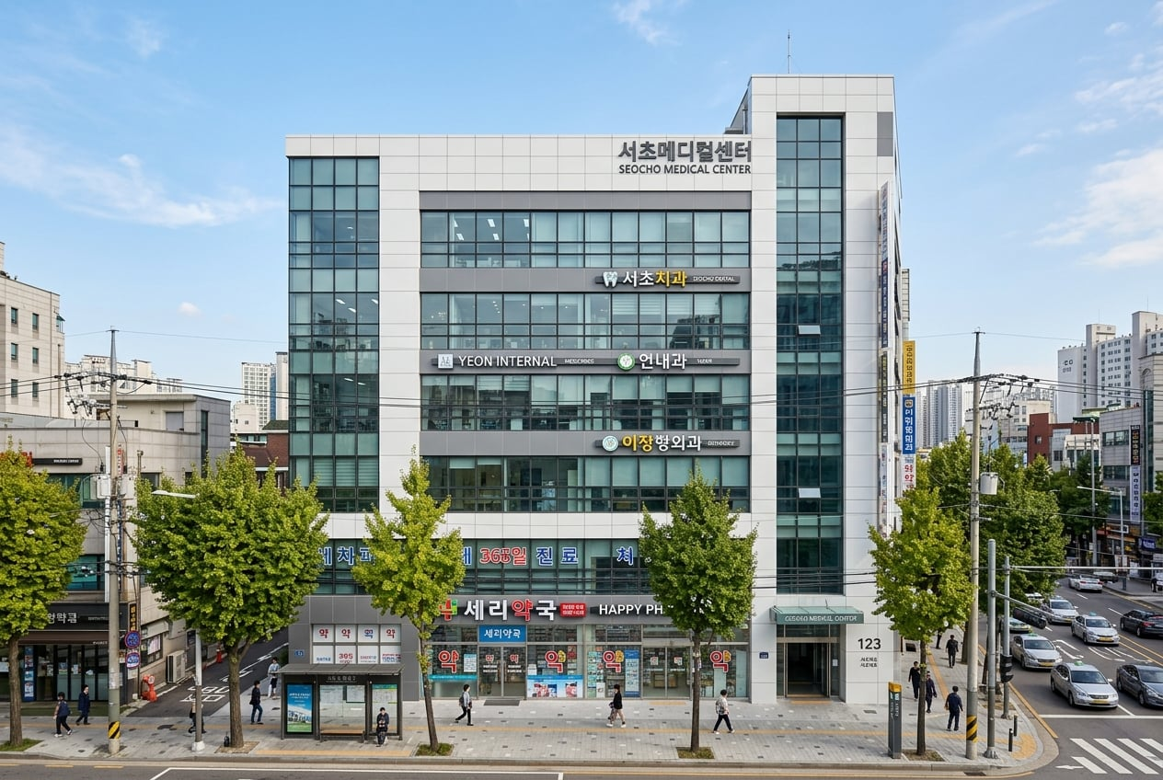
CREDEAL
제이에스부동산중개법인
BASIC IM
신사역 역세권 신축부지(두원빌딩) 투자설명서
근린생활시설 (신축부지)
근린생활시설 (신축부지)
242억
242억
상업용 부동산 투자 플랫폼
정현우 수석팀장 | 제이에스부동산중개법인
크리딜 · · 1

Slide 2
02 Summary
핵심요약
매도인 책임 명도 확정 · 강남대로 이면 쌈지공원 코너 신축 부지
토지 매입가
신축 연면적
본건
대지면적
242.3억 원
2,032.6㎡
186.36평 (616.1㎡)
186.36평 (616.1㎡)
연면적
건축규모
용적률 현황
거래 형태
614.86평 (2,032.6㎡)
지하 1층 ~ 지상 6층
지상 연면적 기준 247.0% / 공부상 325.6% (2기준 병기)
토지 평당 1.3억 원 확정가 매각
3대 핵심 투자 포인트 (Investment Highlights)
01
소재지: 서울특별시 서초구 잠원동 26-14, 26-16 (2필지)
크리딜 · · 2

Slide 3
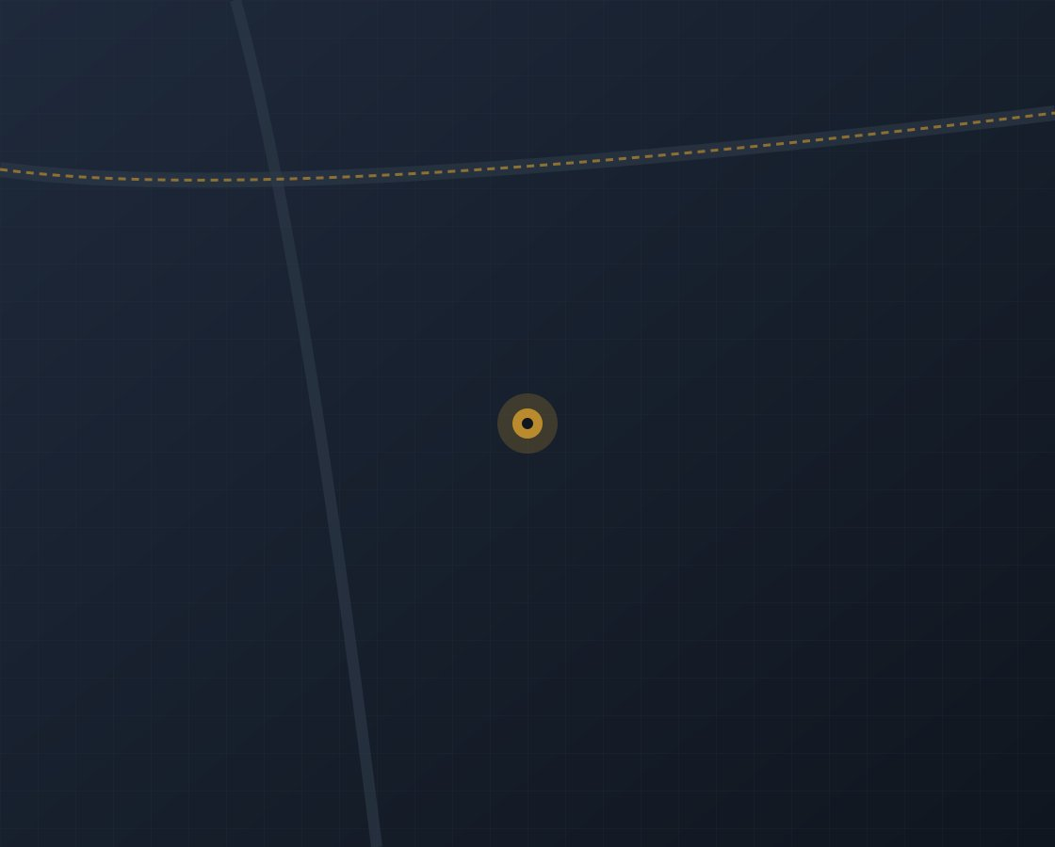
03 Location
입지 및 상권 분석
신사역 더블 역세권 및 강남대로 이면 코너
대중교통
신사역(3호선·신분당선) 도보 4분, 논현역 도보 7분 초역세권
입지적 강점
전면 쌈지공원(약 377평) 개방감 확보, 교차 골목 코너 시인성 탁월
상권 특성
주 7일 상권 (오피스 상주인구 + 주말 F&B 및 의원 수요 집중)
개발 호재
경부고속도로 지하화 및 위례신사선 추진 수혜 권역
크리딜 · · 3

Slide 4

04 Building
물건 개요
서초구 잠원동 신축 부지 (두원빌딩)
소재지
서울특별시 서초구 잠원동 26-14, 26-16 (2필지)
대지면적
186.36평 (616.1㎡)
연면적
614.86평 (2,032.6㎡)
건축규모
지하 1층 ~ 지상 6층
준공연도
1990년 (신축 및 재건축 부지)
용적률 현황
지상 연면적 기준 247.0% / 공부상 325.6% (2기준 병기)
거래 형태
토지 평당 1.3억 원 확정가 매각
자산 하이라이트
우량 메디컬/근생 테넌트 직영 만실 운영
승강기 완비 및 자주식 주차 공간 확보
공법상 잔여 용적률 활용 가치 상승 잠재력
크리딜 · · 4

Slide 5
05 Land Detail
토지 및 신축 부지 분석
신축 및 밸류애드 개발 적합성
접도 조건
전면 6m 도로 코너 각지, 차량 진출입 및 공사 동선 용이
필지 구조
2개 필지 정방형 통합 개발로 토지 효용 극대화
명도 조건
매도인 책임 전 호실(11개사) 명도 완료 후 잔금 인도 조건 (명도 리스크 Zero)
기존 시설
1990년 준공 노후 건물로 리모델링 대비 신축 개발이 압도적 유리
자산 하이라이트
우량 메디컬/근생 테넌트 직영 만실 운영
승강기 완비 및 자주식 주차 공간 확보
공법상 잔여 용적률 활용 가치 상승 잠재력
크리딜 · · 5

Slide 6
06 Feasibility
신축 개발 수지 분석
복합 신축 개발 계획 (안)
목표 용도
목표 규모
예상 공사비
지하 1층 ~ 지상 6층 근생 · 의원 · 프리미엄 업무시설 복합 개발
예상 신축 연면적 약 465평 (서울시 용적률 인센티브 적용 시 상향)
평당 750만 원 수준 (철거비 및 인허가 비용 포함)
토지 매입 단가
평당 1.3억 원 (인근 강남대로 이면 실거래 1.7~2.3억 대비 가격 경쟁력 우수)
투자 가치 제안
본 자산은 우수한 입지 경쟁력과 견고한 펀더멘털을 바탕으로 안정적인 현금흐름 창출과 중장기 자산 가치 상승을 동시에 실현할 수 있는 우량 투자 기회입니다.
크리딜 · · 6

Slide 7
07 Risk
투자 리스크 및 점검 사항
개발 프로세스 핵심 점검
정밀안전 A등급
인허가 기간: 철거 및 건축 허가 소요 기간 약 4~6개월 예상
명도 이행 담보: 매매계약서 내 명도 지연 시 위약금 및 잔금 순연 특약 명시
공사비 변동: 시공사 책임준공 및 공사비 확정 도급 계약 체결 권장
크리딜 · · 7

Slide 8
08 Thesis
종합 가치 제안
강남권 희소 명도완료 신축 부지
01
02
03
명도 리스크 해소
가격 경쟁력
입지 희소성
11개 임차인 매도인 책임 명도 확약으로 즉시 착공 가능
강남대로 이면부 시세 대비 저평가된 평당 1.3억 원 매입 기회
신사역 도보 4분 + 쌈지공원 영구 조망 코너 부지
종합 가치 제안
본 자산은 우수한 권역 입지 경쟁력과 견고한 펀더멘털을 기반으로 중장기 자산 가치 상승 및 안정적인 현금흐름을 동시에 실현할 수 있는 전략적 투자 기회입니다.
크리딜 · · 8

Slide 9
09 Process
향후 매각 및 개발 일정
STEP 1
STEP 2
STEP 3
1단계
2단계
3단계
매수 의향서(LOI) 접수 및 토지/건물 기본 실사
신축 수지 타당성 검토 및 건축가 협의
매매계약 체결 (명도 조건 특약 반영)
크리딜 · · 9

Slide 10
10 Disclaimer
표기 기준 및 면책
01
관심 표명
→
02
NDA 체결
→
03
현장 실사
담당 중개사에게 초기 관심 표명 및 상담 요청
비밀유지계약 후 상세 임대차·재무 자료 제공
건물 컨디션 및 설비 직접 확인 후 의향서(LOI) 제출
데이터 출처 표기
면책 조항
✓ 공부확인
등기부·대장 등 공적 장부 직접 확인
본 자료는 투자 권유가 아니며, 기재된 정보의 정확성을 보증하지 않습니다.
★ 전문가검증
세무사·감정평가사 등 전문가 확인
▲ 매도인고지
매도인이 구두 또는 서면으로 고지
● 중개인입력
중개인 현장 조사 및 경험 기반 입력
◇ AI추정·가정
시나리오 분석 및 AI 모델 추정
제이에스부동산중개법인 ·
크리딜 · · 10

